Slide 1

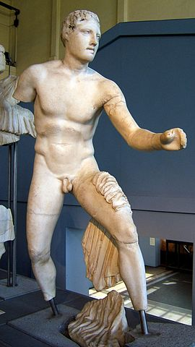
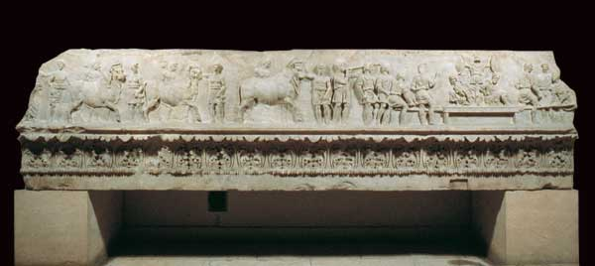

Tempio di Apollo Sosiano (Apollo Medico) prima costruzione nel 431 a.C. dal console Cn. Iulius dopo una pestilenza.

Slide 2
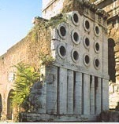
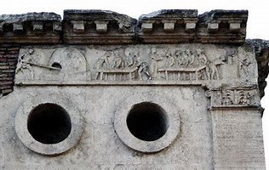
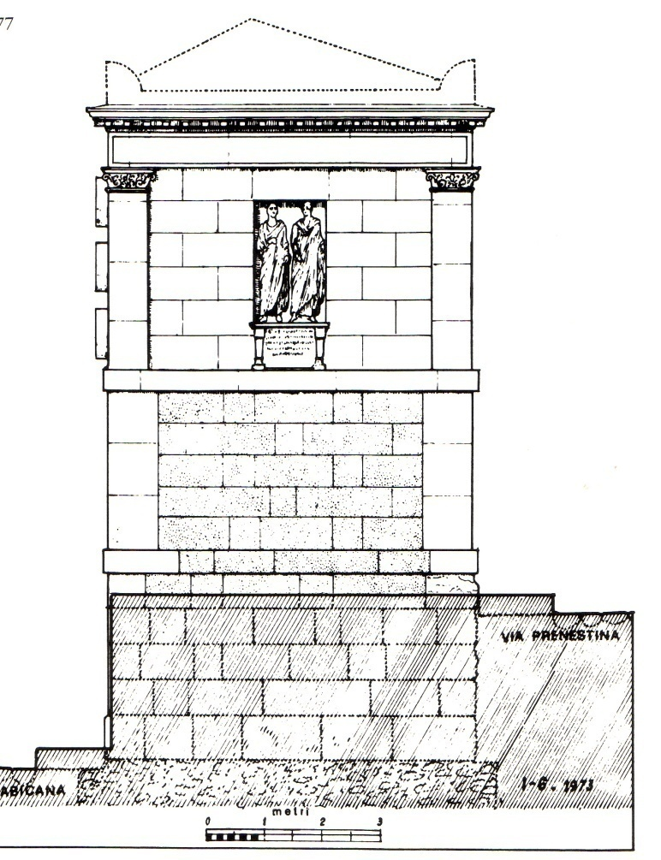
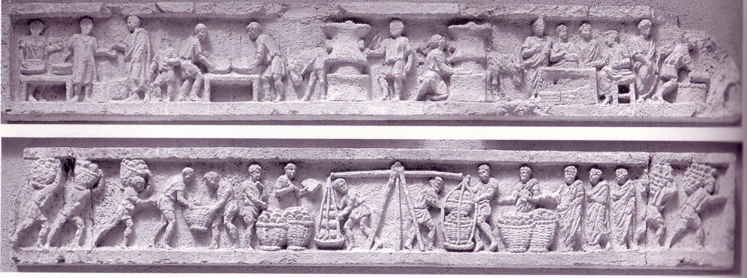
Roma, tomba di M. Vergilio Eurysaces presso Porta Maggiore
Fregio panificazione
facciata

Slide 3
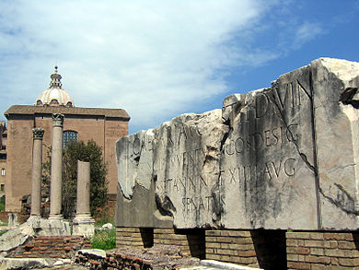
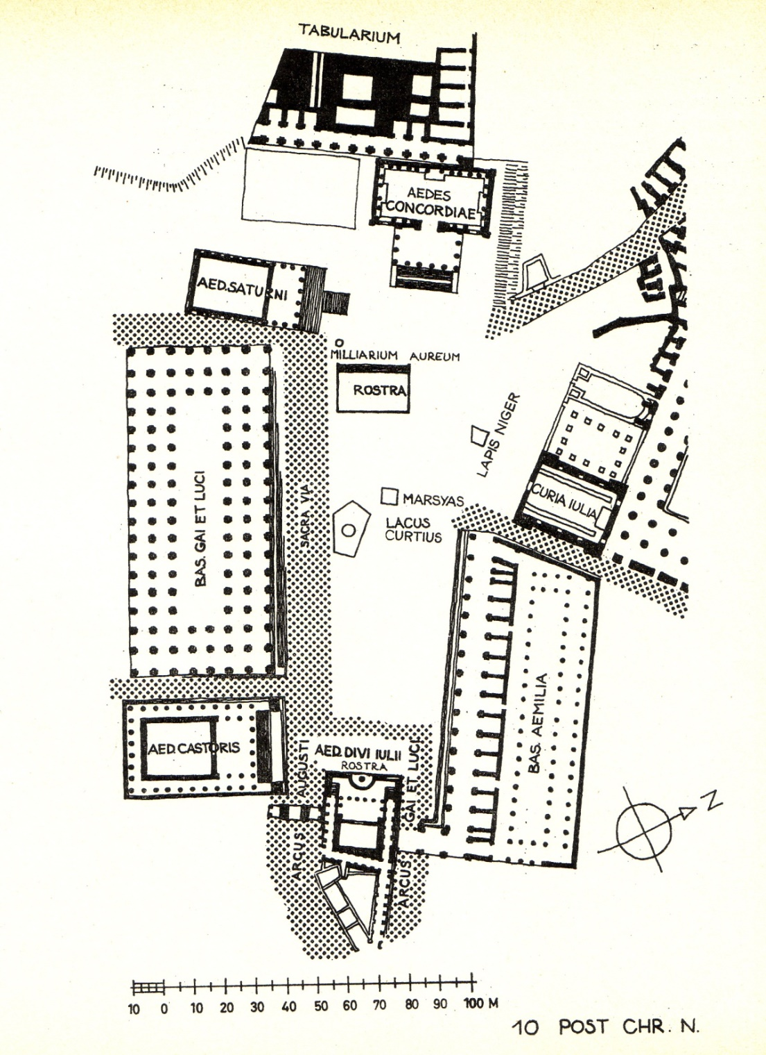
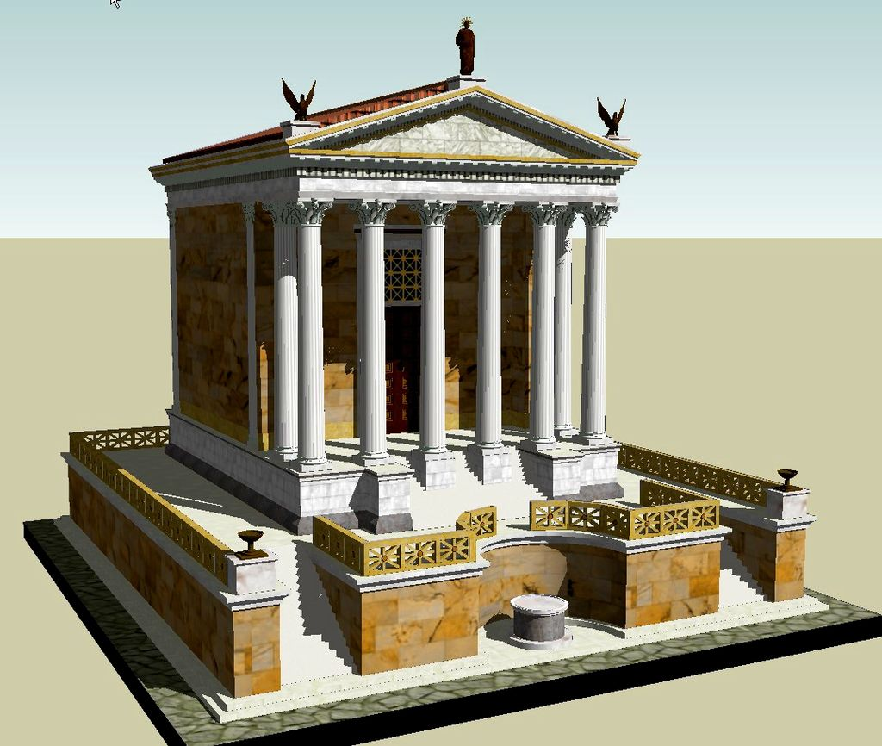
Il Foro Romano in epoca augustea
Interventi augustei:
Tempio e rostra di Divo Giulio nel 29 a.C.
Arcus Augusti (dopo battaglia di Azio 31 a.C.)
Arcus Cai et Luci
Arco dei Parthi dopo restituzione delle insegne
prese dai Parti a Crasso (Carrae 55 a.C.)
- Porticus Cai et Luci (davanti basilica Aemilia)

